Slide 1
ГИГИЕНА УМСТВЕННОГО ТРУДА
Выполнила обучающаяся 194группы
Костюк Диана Викторовна

Slide 2
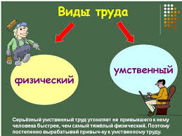
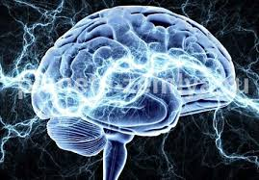
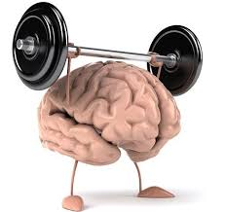
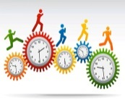
«Мозг – это та повозка, на которой едет все»
Уорд Холстед
Характеристика умственного труда
Правила и основы гигиены умственного труда
Требования к гигиене умственного
труда

Slide 3
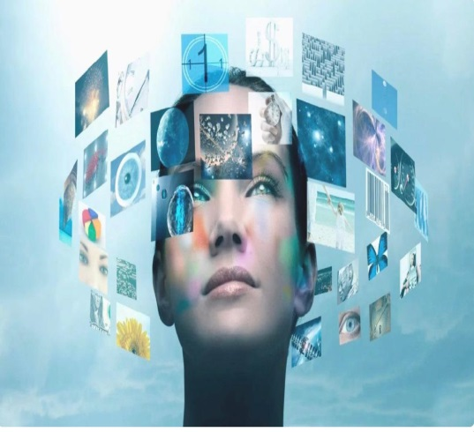
ХАРАКТЕРИСТИКА УМСТВЕННОГО ТРУДА
«…Умственный труд непременно должен быть полезным,
то есть он не только должен быть направлен к известной разумной цели,
но он, кроме того, должен достигать этой цели»
Д.И. Писарев

Slide 4
ВИДЫ ТРУДА

Slide 6
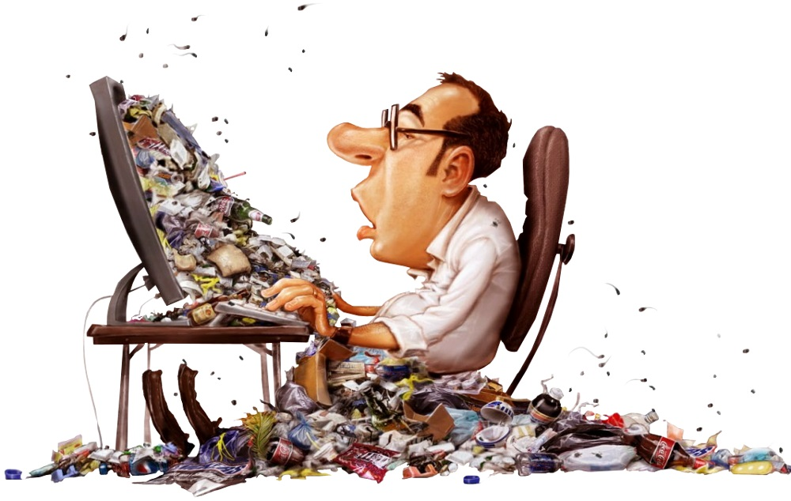
ПРАВИЛА ГИГИЕНЫ УМСТВЕННОГО ТРУДА
«Гигиена – искусство или знание сохранить
здоровье, оберегать его от вреда»
В.И. Даль

Slide 7
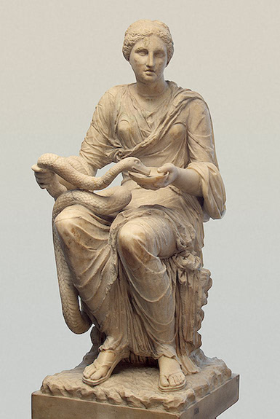
В древнегреческой мифологии находим еще одно толкование термина «гигиена». У Асклепия (бога врачебного искусства) была дочь Гигиея – богиня здоровья. Она была воспета поэтами, запечатлена живописцами и скульпторами в прекрасных произведениях искусства.
В мифологии Гигиена – богиня здоровья. Отсюда гигиена, в широком смысле этого понятия, означает все правила, направленные на сохранение и поддержание здоровья.

Slide 8
Первое правило гигиены умственного труда - ритмичность работы.
Второе правило гигиены умственного труда – наличие достаточного количества кислорода в помещении, где Вы работаете. Для этого нужны регулярные проветривания в течение 10 минут через каждые 90 минут занятий.
Третье правило гигиены умственного труда - состоит в том, что из-за продолжительного сидения организм устает.

Slide 9
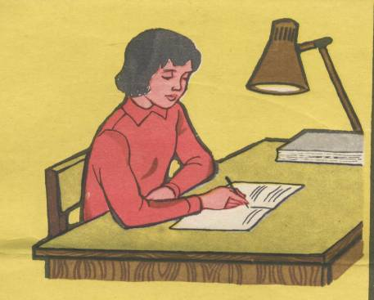
Четвертое правило гигиены умственного труда – освещенность. Лампа мощностью 40-60 ватт должна находиться на расстоянии 30 см от книги или рукописи слева. Абажур должен обязательно защищать глаза от прямого света лампочки. Рекомендуется иметь поверхность стола матовую, без бликов, лучше – зеленую.

Slide 10
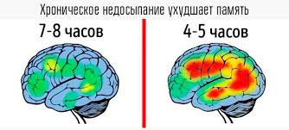
Пятое правило гигиены умственного труда – регулярность питания. Питаться следует в одно и то же время, желательно с перерывами не больше 4 часов. Ужин легкий (молочные продукты, овощи) не позже, чем за 2 часа до сна.
Шестое правило гигиены умственного труда – необходимость полноценного сна (7,5 – 8 часов в сутки).

Slide 11
Седьмое правило гигиены умственного труда – знать индивидуальный «пик формы». Работоспособность изменяется в течение суток. У многих людей наблюдаются пики примерно с 9.00 до 14.00 часов и с 18.00 до 22.00 часов, во время которых умственная деятельность наиболее продуктивна.

Slide 12
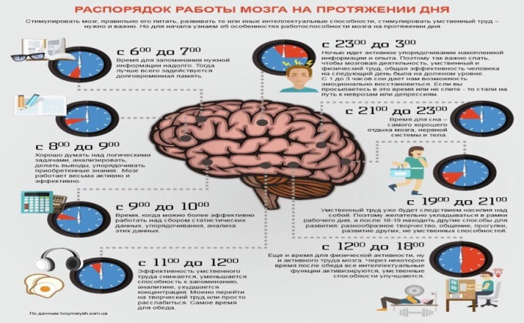

Slide 16
Труд умственный - это, прежде всего, интеллектуальный труд. Опасен ли для здоровья человека умственный труд? Если им заниматься, соблюдая правила гигиены умственного труда, то он даже способствует поддержанию высокого уровня, загрузки других систем организма. Лучший пример тому - жизнь многих великих ученых, доживших в полном здравии до глубокой старости и сохранивших при этом до последних дней способность к напряженному умственному труду.
Существуют закономерности, от которых зависит производительность труда. Эти закономерности еще в начале века описал известный физиолог Н.Е. Введенский

Slide 18
Правильное чередование ритма труда и отдыха - наиболее рациональный метод организации умственной деятельности, который способствует сохранению на долгие годы творческих сил человека и его физических возможностей.
Выполнение всех этих несложных рекомендаций будет способствовать увеличению продуктивности умственного труда и поможет избежать нарушений в состоянии здоровья человека, связанных с его утомлением в процессе умственной деятельности.

Slide 19
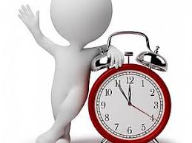
СПАСИБО ЗА ВНИМАНИЕ

